Slide 1
Mara Valdinosi Servizio Riordino Istituzionale e Sviluppo Territoriale
Osservatorio regionale Fusioni
Fusioni: istruzioni per l’uso
Cosa fare dal progetto di fusione alle prime elezioni
Bologna, 26 febbraio 2019

Slide 2
La fusione dei comuni: un manuale per accompagnare nel percorso
L’esperienza maturata dai 10 Comuni che in Emilia-Romagna hanno proceduto nella fusione ha messo in evidenza:
la complessità e le difficoltà del processo di fusione
la necessità di un accompagnamento che possa consentire di avviare il nuovo Comune ed essere occasione per apportare efficienza, efficacia, razionalizzazione organizzativa e innovazione.

Slide 3
Dalle esperienze, le indicazioni
Le esperienze hanno in particolare fatto emergere che:
per una organizzazione efficiente del nuovo Comune è opportuno cominciare il percorso per tempo
l’impatto maggiore è sul fronte interno ed è quindi fondamentale il coinvolgimento del personale dei Comuni fin dalle prime fasi
sul fronte esterno è importante comunicare ai cittadini le opportunità derivanti dalla fusione, informare che su di loro non incombono adempimenti, e incentivare la loro partecipazione per costruire insieme il nuovo Comune.

Slide 4
Struttura e contenuto del Manuale
È scandito come “Cronoprogramma delle attività”
tiene conto delle tempistiche imposte dalla normativa: approvazione progetto di fusione da parte della regione, referendum, legge regionale di fusione e indizione nuove elezioni
propone dei “tempi tecnici ottimali” per la ricognizione, lo studio, l’analisi, la valutazione e le decisioni in merito ai numerosi processi interni ed esterni agli enti interessati dalla fusione
considera soprattutto le attività e gli adempimenti comunali, senza dimenticare il rapporto con altri enti, in primis la Regione, indicando tutto quanto deve essere realizzato per garantire l’avvio del nuovo Comune

Slide 5
Cronoprogramma in 4 fasi
Fase 1 PREPARATORIA | dal progetto di fusione fino al referendum / legge regionale di fusione
Fase 2 PROGETTAZIONE | dal referendum / legge regionale di fusione all’avvio del nuovo Comune
Fase 3 COMMISSARIAMENTO | dall’avvio del nuovo Comune con Commissario Prefettizio alle nuove elezioni
Fase 4 A REGIME | dalle nuove elezioni in poi, con propri organi eletti

Slide 6
Struttura e contenuto del Manuale
Il manuale è composto da:
una prima parte descrittiva delle PRINCIPALI ATTIVITA’ PER AMBITO DI INTERVENTO
un →“Cronoprogramma delle attività” articolato in 45 “schede”
In ogni scheda sono indicati gli interventi, i soggetti da coinvolgere, l’impatto esterno e le attività da comunicare, gli atti da adottare, con rinvii ad esempi di atti adottati da Comuni che hanno già realizzato la fusione (link ad atti presenti on line), oltre che alla tempistica proposta o necessaria, a seconda della natura del singolo adempimento.

Slide 7
Prima parte del Manuale: gli ambiti di intervento
Le attività e adempimenti che devono intraprendere i Comuni in via di fusione sono state raggruppate nei seguenti ambiti di intervento:
Statuto, Regolamenti e atti di programmazione territoriale
Organizzazione degli uffici e del personale (generale)
Contratti, convenzioni e partecipazioni
Strumenti finanziari e di programmazione
Sistemi informativi e informatici
Servizio anagrafe e stato civile ed elettorale
Comunicazione ai cittadini
Adempimenti operativi generali e specifici
Attività della Regione

Slide 8
Ambito di intervento: descrizione
Ogni ambito di intervento, è brevemente descritto, con indicazioni su :
legislazione, tempistica, percorsi e modalità operative proposte anche sulla base delle esperienze fin qui compiute.
Alla fine di ogni singolo paragrafo dedicato ad un ambito di intervento è presente un quadro sinottico articolato secondo le 4 fasi del cronoprogramma nel quale sono indicati i temi da affrontare ed il rinvio alle specifiche schede contenute nella seconda parte del manuale.
Nella versione digitale pubblicata on line cliccando sul titolo della singola scheda si andrà direttamente alla pagina del manuale che affronta in modo più puntuale ed approfondito quel dato argomento

Slide 9
Quadro sinottico ambito di intervento Strumenti finanziari e di programmazione
Fase 1 PREPARATORIA | 6 Bilanci e strumenti di programmazione finanziaria 7 Tributi e Tariffe 8 Servizio tesoreria
Fase 2 PROGETTAZIONE | 14 Richiesta del Codice SIOPE alla Ragioneria Generale dello Stato 15 Richiesta conto speciale TESORERIA 16 Richiesta dei contributi statali (a cura della Regione) 17 Indebitamento e pareggio di bilancio
Fase 3 COMMISSARIAMENTO | 24 Nomina organi di revisione 33 Iscrizione nell’Anagrafe regionale dei beneficiari
Fase 4 A REGIME

Slide 10
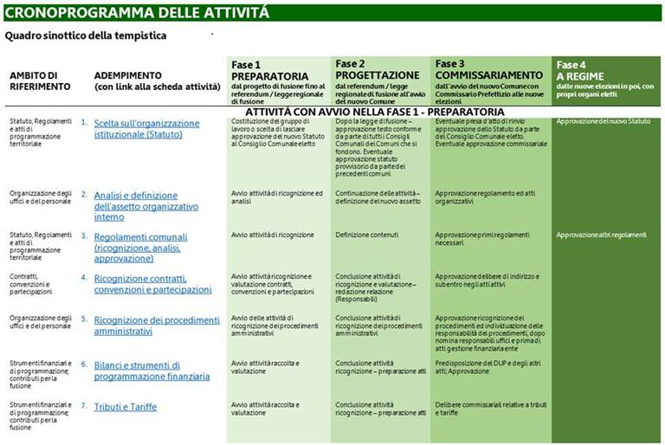
Quadro sinottico generale

Slide 11
Seconda parte del Manuale: 45 schede
Le schede sono presentate in riferimento alla fase nella quale ha avvio l’attività che descrivono, anche se i provvedimenti finali o gli atti conclusivi sono collocabili in altre fasi. Ad esempio, la scelta sull’organizzazione istituzionale, con l’adozione dello Statuto, viene indicata nella fase 1 PREPARATORIA, ma le attività si distribuiscono in tutte le fasi del percorso, secondo il seguente schema:
Tempistica
Fase 1 – PREPARATORIA (progetto fusione – referendum/legge fusione) | Fase 2 – PROGETTAZIONE (referendum/legge fusione – avvio nuovo comune) | Fase 3 – COMMISSARIAMENTO (avvio nuovo comune – prime elezioni) | Fase 4 – A REGIME (dopo le elezioni)
Costituzione del gruppo di lavoro o scelta di lasciare approvazione del nuovo Statuto al Consiglio Comunale eletto | Dopo la legge di fusione – approvazione testo conforme da parte di tutti i Consigli Comunali dei Comuni che si fondono. Eventuale approvazione statuto provvisorio da parte dei precedenti comuni | Eventuale presa d’atto di rinvio approvazione dello Statuto da parte del Consiglio Comunale eletto Eventuale approvazione commissariale | Approvazione del nuovo Statuto

Slide 12
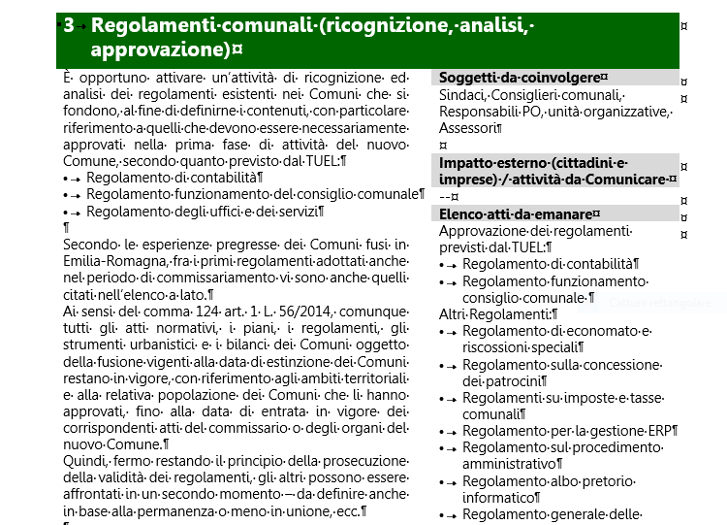
Seconda parte del Manuale: le schede

Slide 13
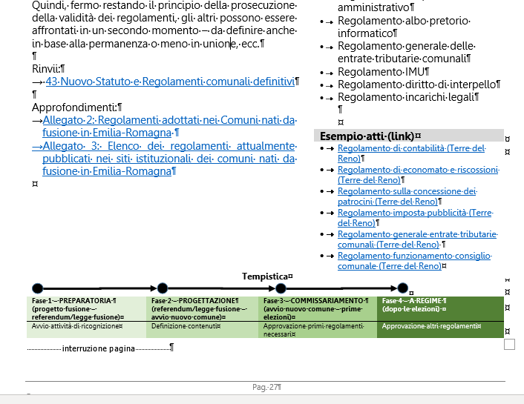
Seconda parte del Manuale: le schede

Slide 14
Gli allegati finali: statuti, regolamenti, Lepida
Sugli atti fondamentale per la vita comunale (Statuti e regolamenti), nel Manuale sono presenti approfondimenti specifici su come hanno operato concretamente i dieci Comuni che si sono fusi finora in Emilia-Romagna
Allegato 1: Approfondimento sugli statuti adottati nei comuni nati da fusione in Emilia-Romagna (tempistica di adozione)
Allegato 2: Regolamenti adottati nei Comuni nati da fusione in Emilia-Romagna
Allegato 3: Elenco dei regolamenti attualmente pubblicati nei siti istituzionali dei comuni nati da fusione in Emilia-Romagna
Allegato 4: Modelli di comunicazione relativi alle cessioni di quote di Lepida SpA

